Slide 1




AKO TRIEDIME ODPAD DOMA

Slide 2
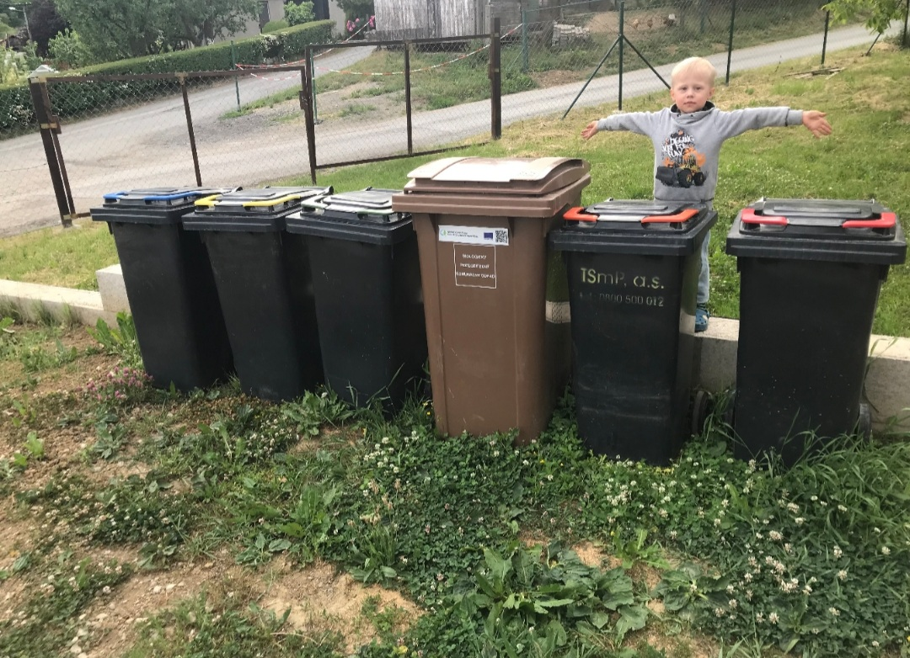
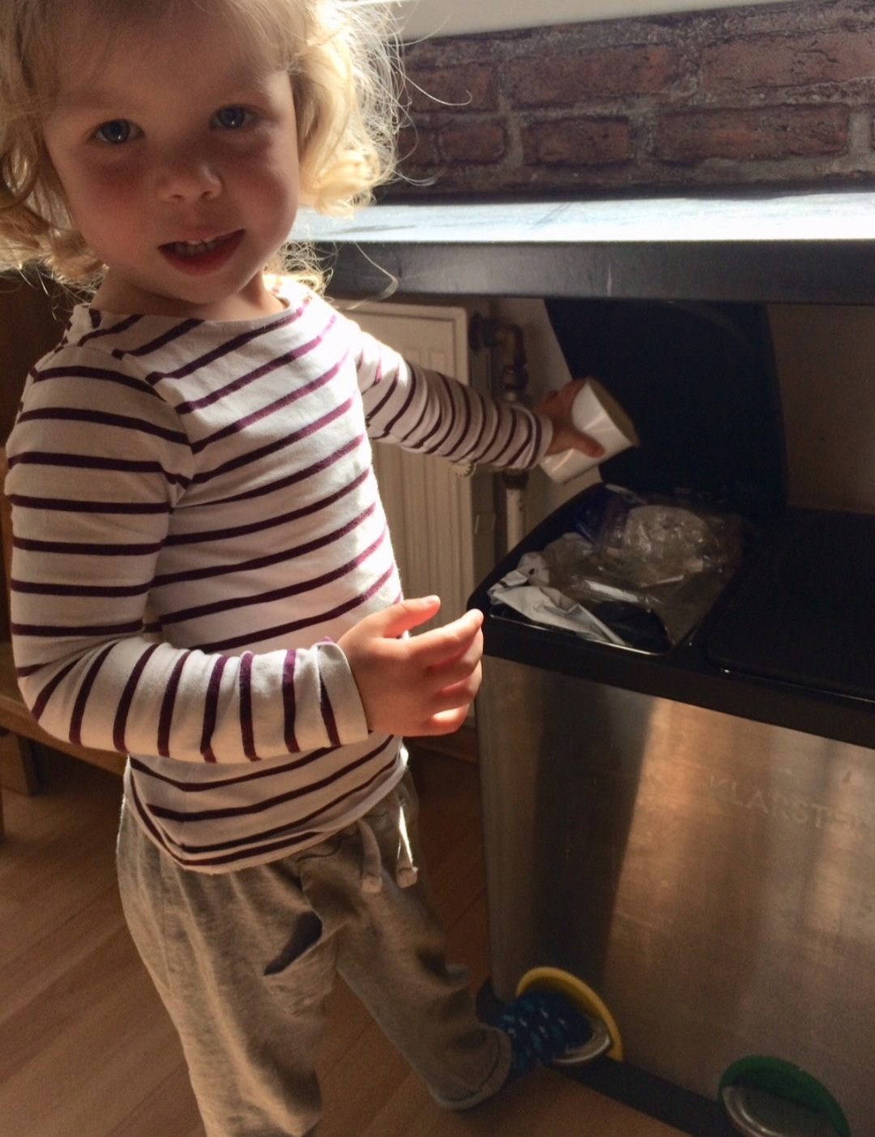
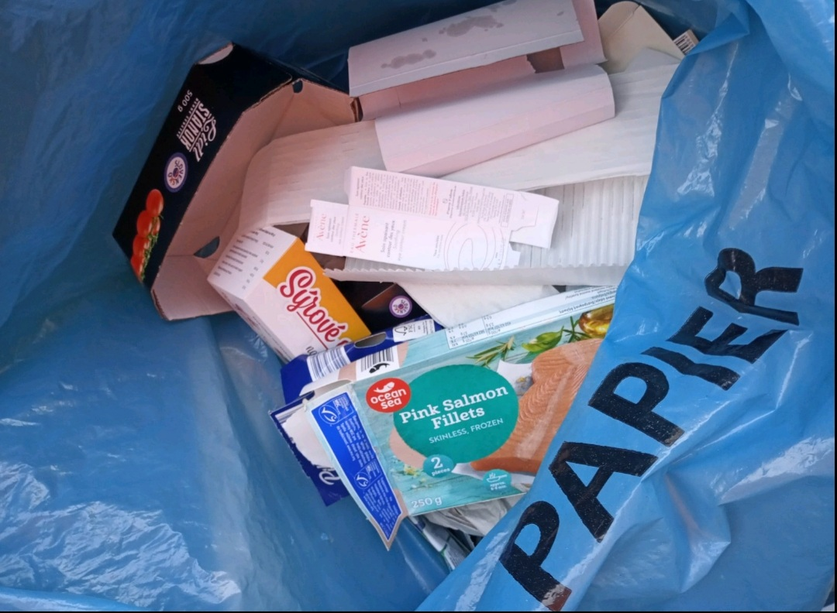
Aj keď sme len malé deti,
aj my vieme triediť smeti.

Slide 3
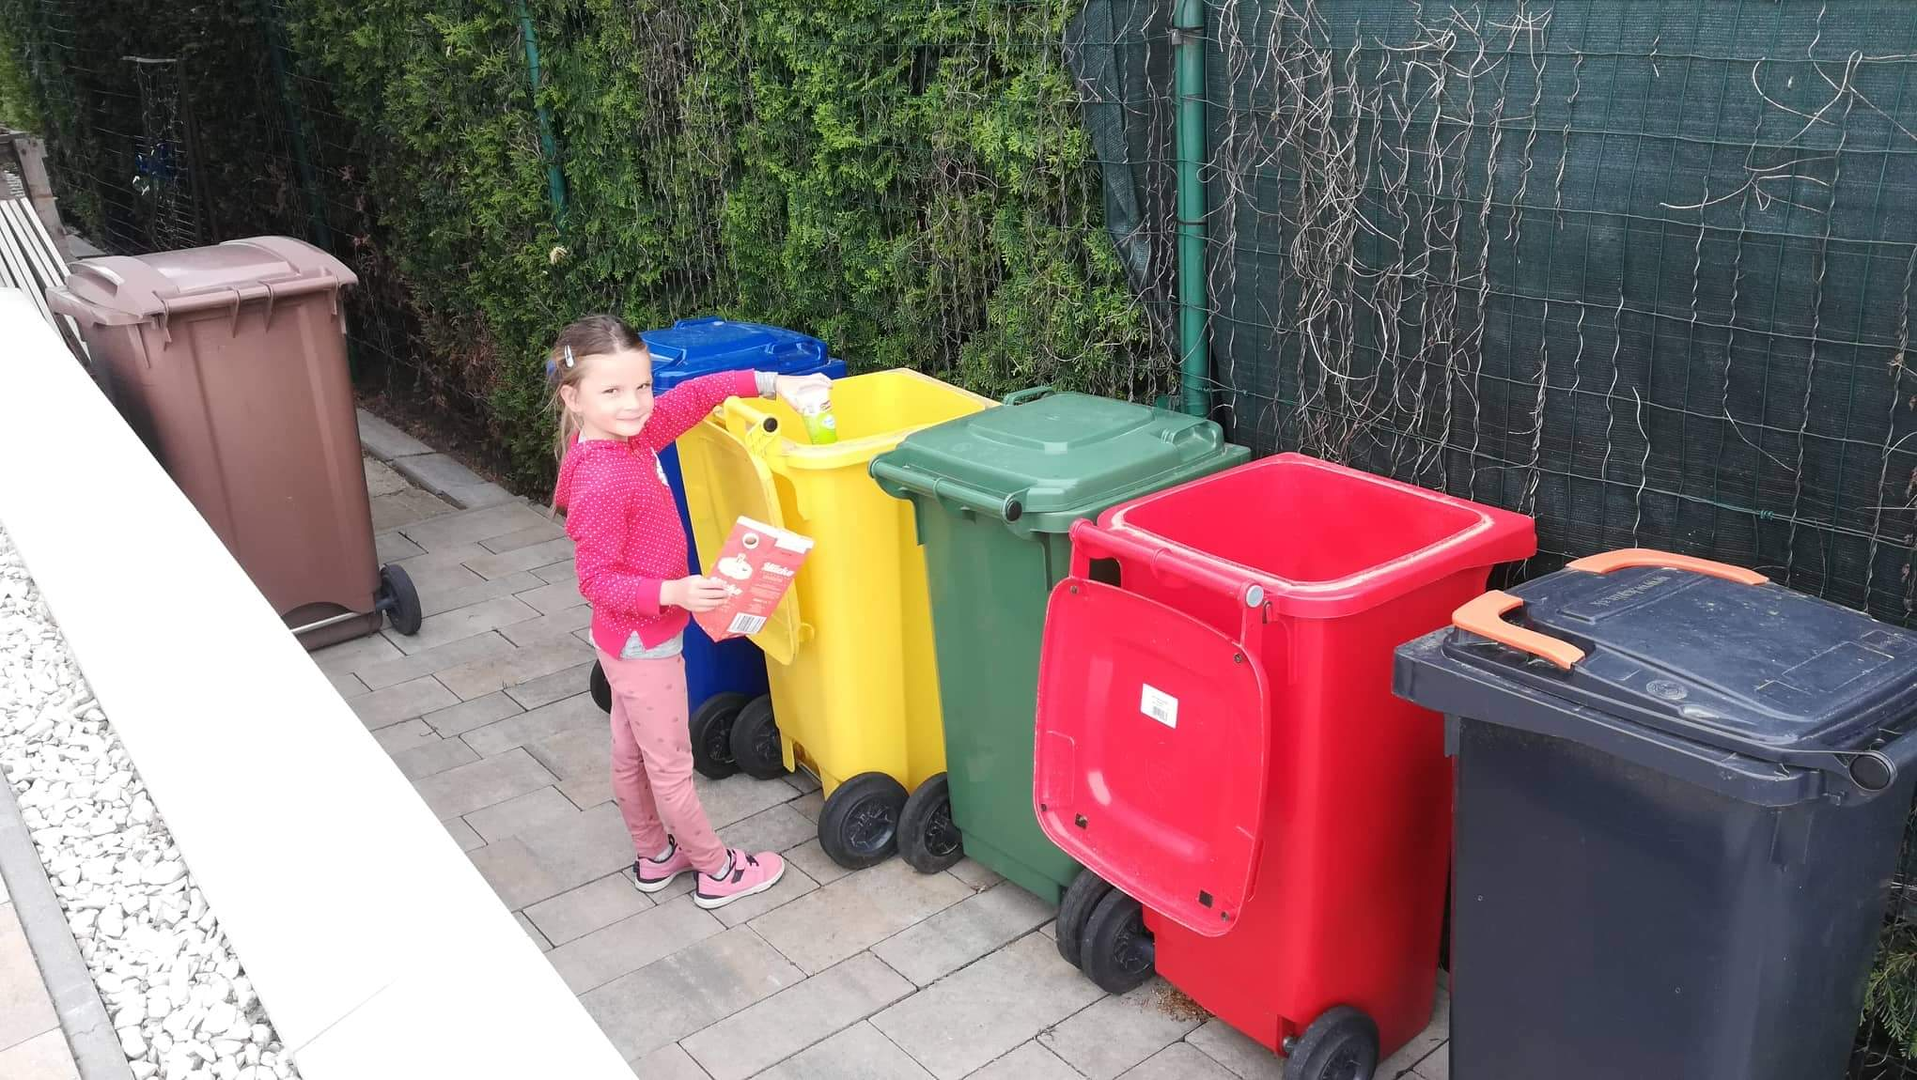
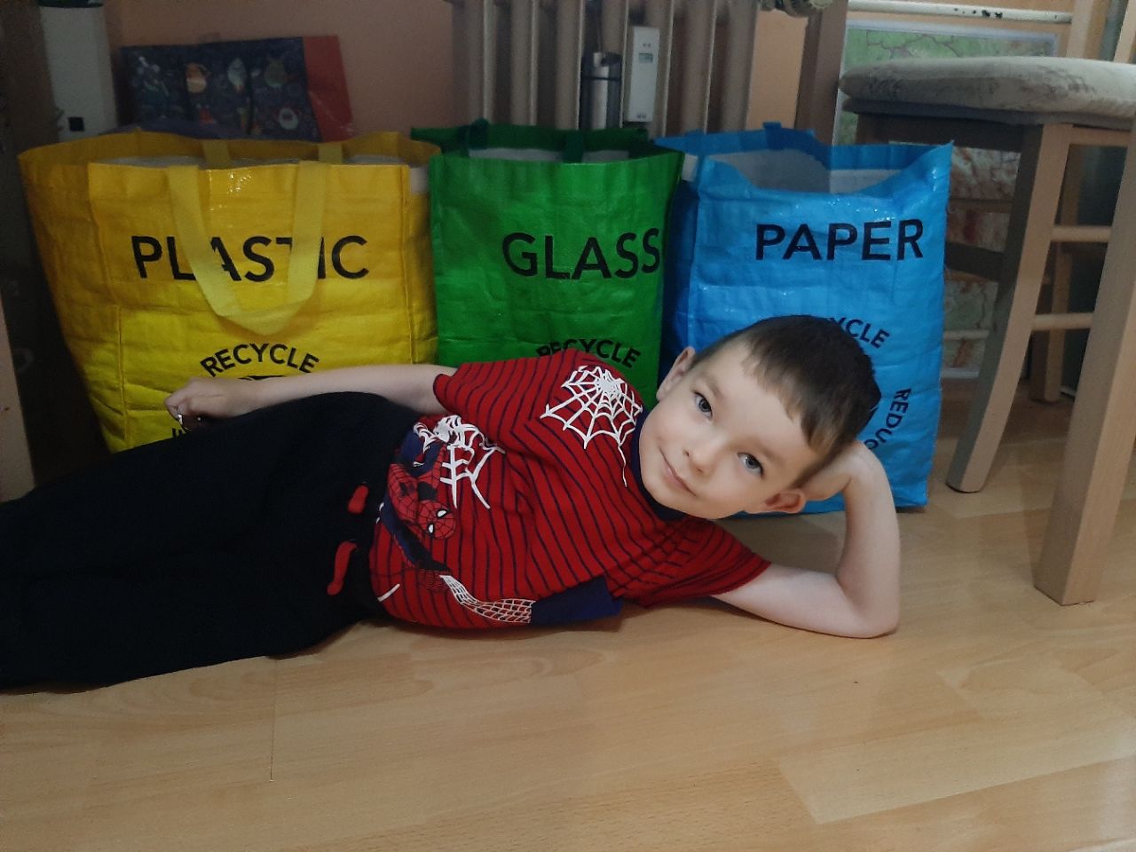
Modrá, žltá, zelená,
vieme čo to znamená.

Slide 4
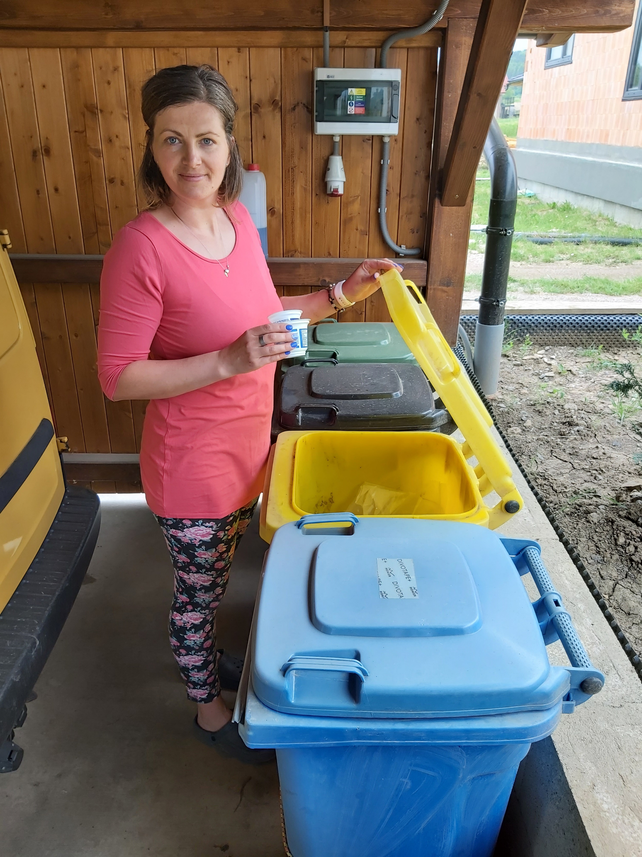
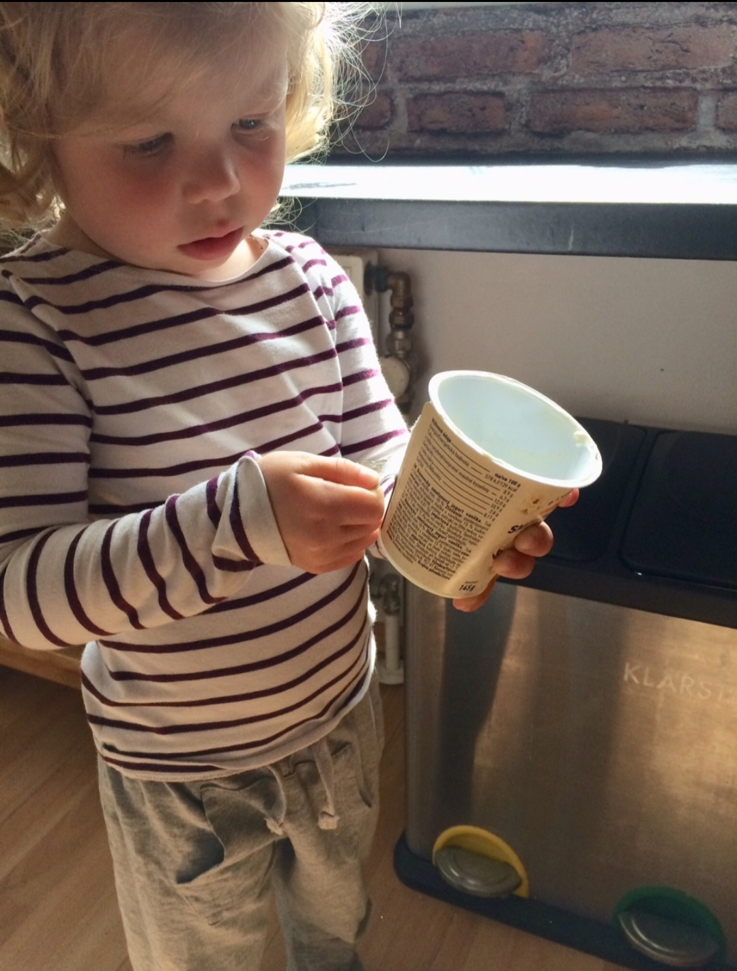
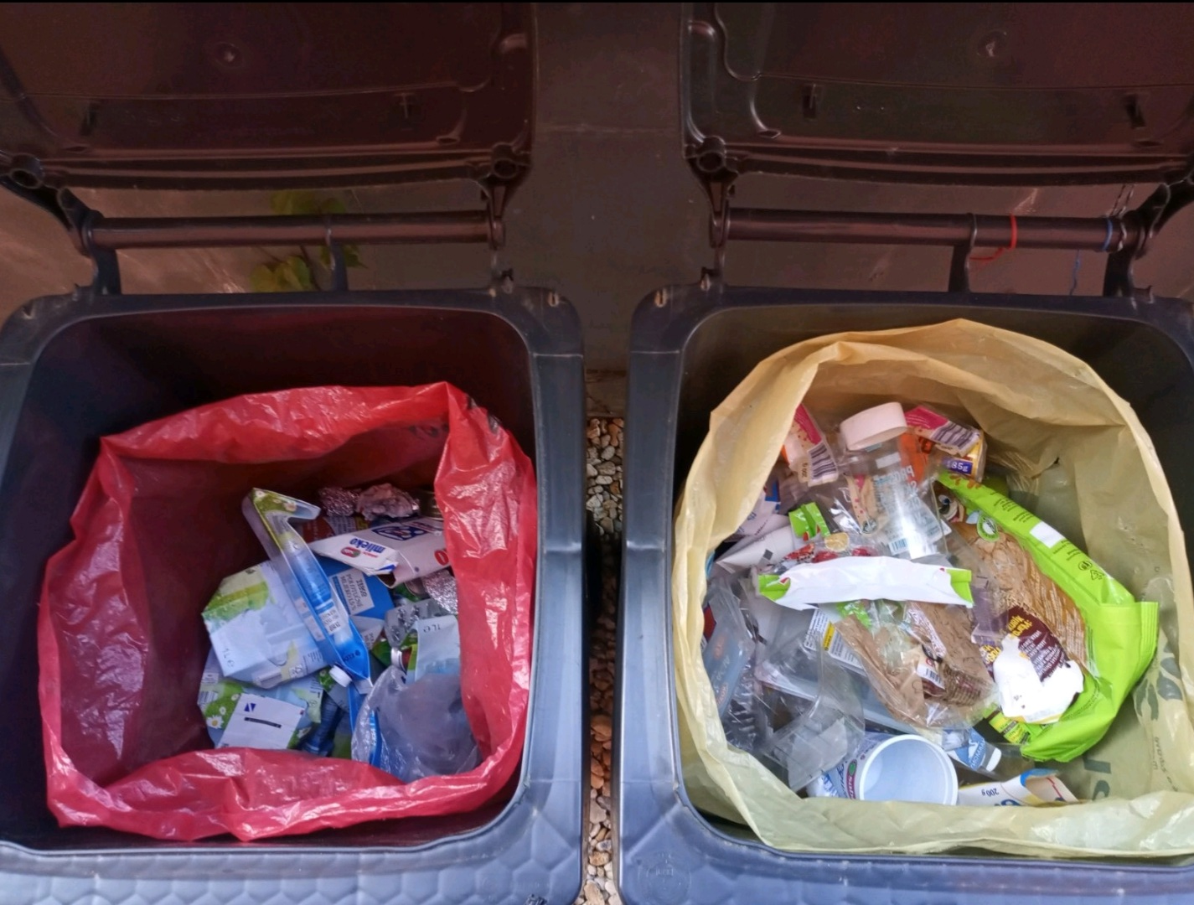
Slniečko nám vonku svieti,
poďme všetci triediť smeti.

Slide 5
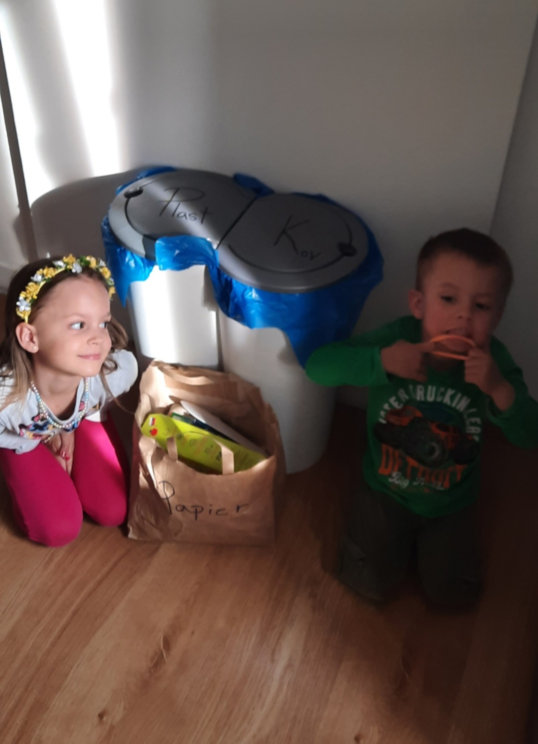
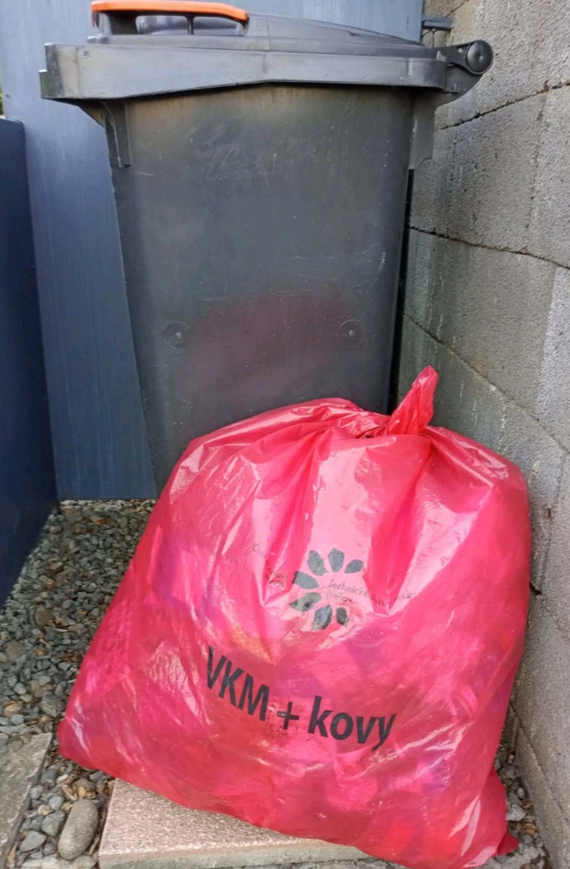
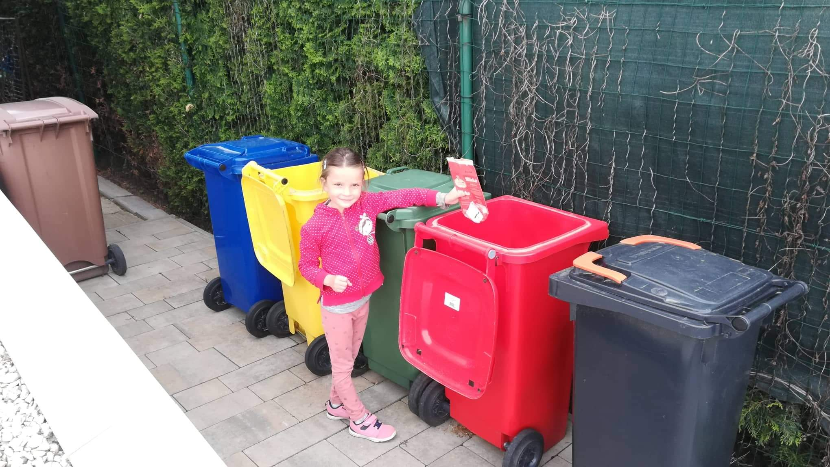
Papier, plasty, plechovky,
sklo aj staré baterky.

Slide 6
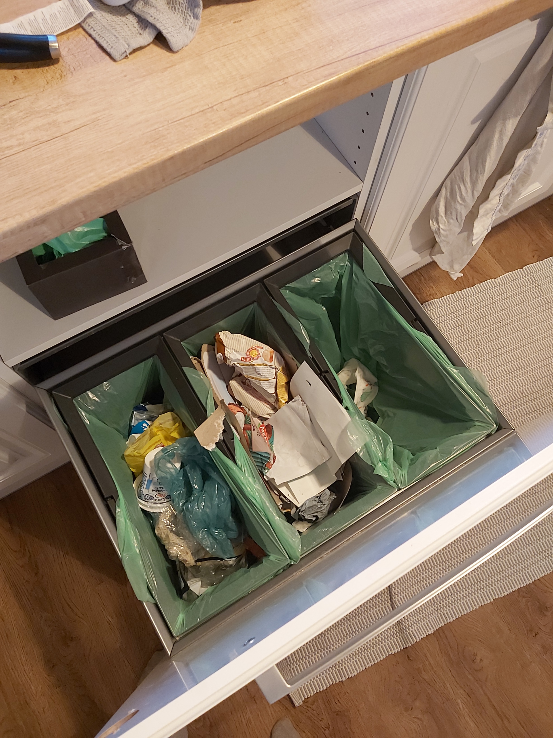
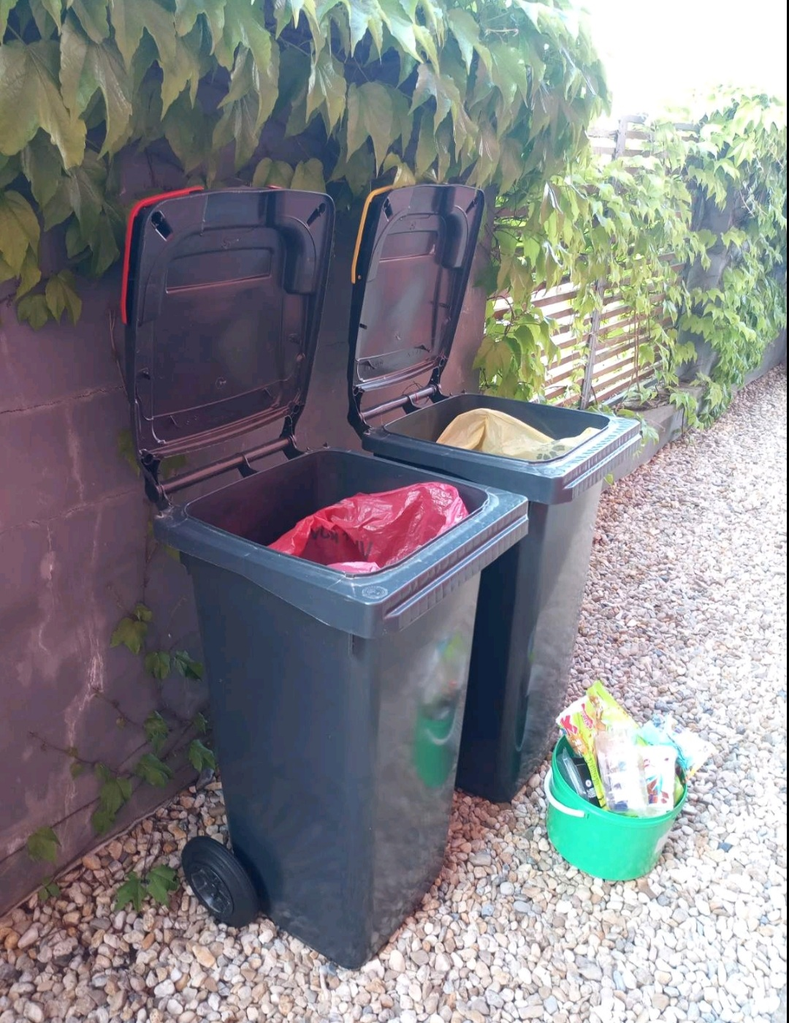
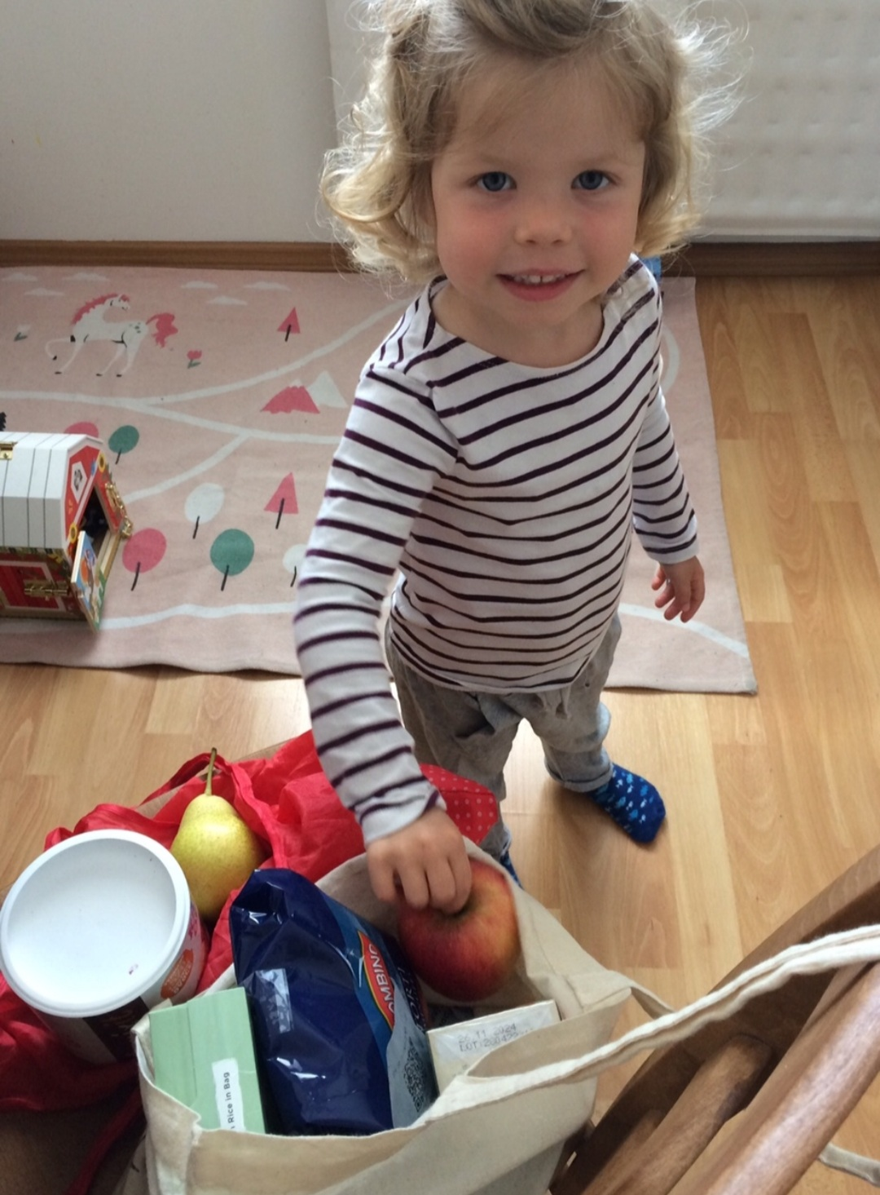
Čo to počuť? Auto? Kde je?
Ujo smetiar sa už smeje.

Slide 7
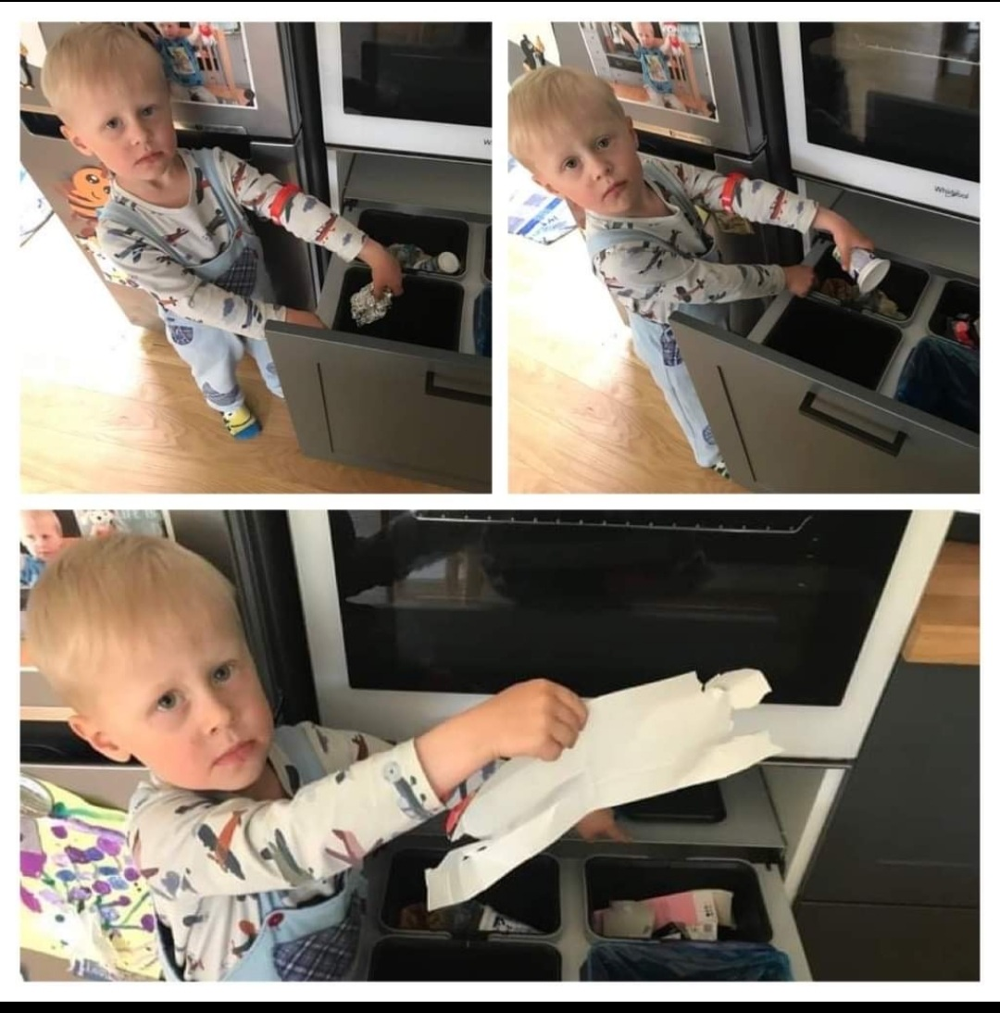
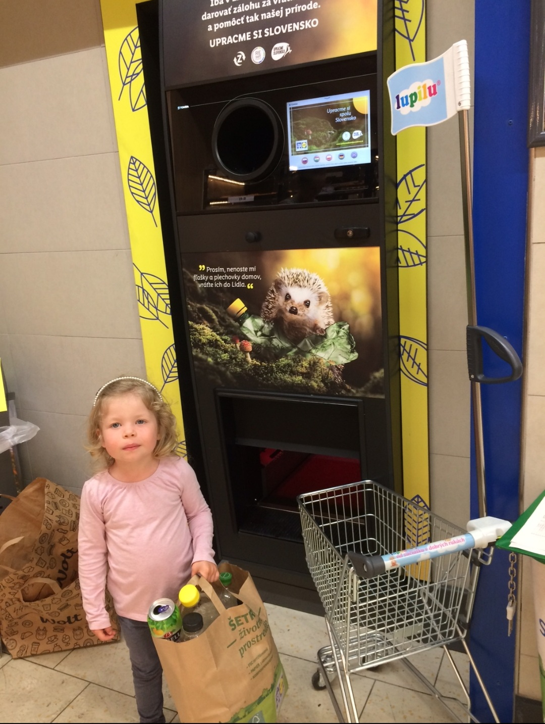
Poďme odpad triediť všetci,
nech sú z neho nové veci.

Slide 8

Materská škola Budovateľská 8, Prešov
Téma: ODPAD
Certifikačné obdobie: 2020- 2022

